Slide 1
ФИЗИКА · 11-СЫНЫП · 89-САБАҚ
Физикалық маятникпен жұмыс
Бөлім: Физикалық практикум
Құндылық: Әділдік және жауапкершілік

Slide 2
Сабақтың мақсаты Сабақтың басы · 6 мин
Сабақ соңында біз:
1
физикалық маятниктің тербеліс периодын өлшейді
2
T = 2π√(I/(mgd)) формуласын түсіндіреді
3
келтірілген ұзындықты анықтап, математикалық маятникпен салыстырады
4
тәжірибелік және теориялық мәндерді салыстырып, қателікті бағалайды
Оқу мақсаты: Физикалық практикум (КТЖ-да оқу мақсатының коды көрсетілмеген): өлшеу жүргізу, нәтижені өңдеу, қателікті бағалау және қорытынды жасау
Физикалық маятникпен жұмыс
2

Slide 3
Білімді өзектендіру Сабақтың басы · 6 мин
«Шынжыр»
Өткен тақырып: Әлемнің эволюциясының негізгі кезеңдері. Әлемнің моделдері. Өмір және Әлем туралы ойлар Адамзаттың космостық болашағы және космосты игеру. БЖБ №10
Оқушылар «Әлемнің эволюциясының негізгі кезеңдері. Әлемнің моделдері. Өмір және Әлем туралы ойлар Адамзаттың космостық болашағы және космосты игеру. БЖБ №10» тақырыбы бойынша бір-біріне тізбектей сұрақ қояды.
«Ғылым таппай мақтанба»
— Абай Құнанбайұлы
Физикалық маятникпен жұмыс
3

Slide 4
Проблемалық жағдаят Сабақтың басы · 5 мин
Ілулі сызғыш пен жіптегі шар – қайсысы жылдамырақ тербеледі, ұзындықтары бірдей болса?
?
Болжамдарыңды айтыңдар! Бүгінгі сабақтың тақырыбы қандай болуы мүмкін?
Физикалық маятникпен жұмыс
4

Slide 5
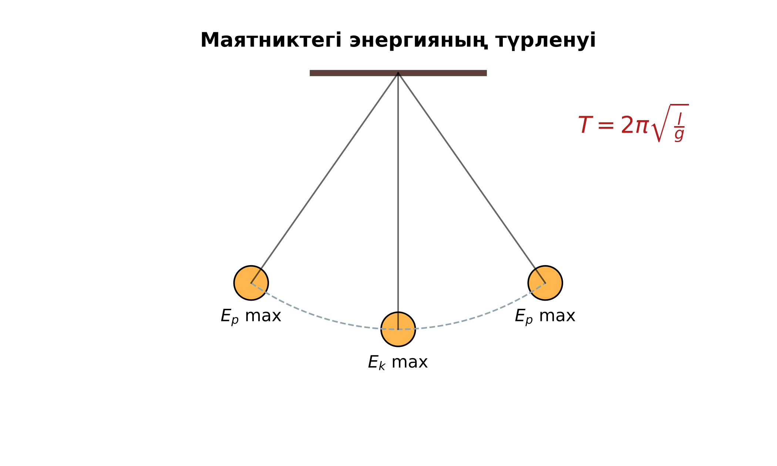
Теориялық негіз Сабақтың ортасы · 12 мин
Негізгі ұғымдар
Физикалық маятник: T = 2π√(I/(mgd)), d – ілу нүктесінен массалар центріне дейін.
Ұштан ілінген таяқша: I = ml²/3, d = l/2 → T = 2π√(2l/(3g)).
Келтірілген ұзындық l_{к} = I/(md).
Физикалық маятникпен жұмыс
5

Slide 6
Негізгі формулалар мен ұғымдар Сабақтың ортасы · 12 мин
Есте сақта
Физикалық маятник: T = 2π√(I/(mgd)), d – ілу нүктесінен массалар центріне дейін.
1
Ұштан ілінген таяқша: I = ml²/3, d = l/2 → T = 2π√(2l/(3g)).
2
Келтірілген ұзындық l_{к} = I/(md).
3
Физикалық маятникпен жұмыс
6

Slide 7
Құрал-жабдықтар Сабақтың ортасы · 18 мин
Бізге не керек?
Метр сызғыш (тесігі бар)
Штатив, ілгек
Секундомер
Жіп пен шар (салыстыру үшін)
Өлшеуіш таспа
Физикалық маятникпен жұмыс
7

Slide 8
Жұмыс барысы Сабақтың ортасы · 18 мин
Қадам-қадаммен орында
1
Сызғышты ұшындағы тесіктен штативке іл.
2
20 тербеліс уақытын 3 рет өлше, T-ны тап.
3
Теориялық T = 2π√(2l/(3g)) есепте.
4
Ұзындығы 2l/3 математикалық маятник жаса, периодын өлше.
5
Нәтижелерді салыстыр.
6
Қорытынды жаса.
Физикалық маятникпен жұмыс
8

Slide 9
Өлшеу нәтижелерінің кестесі Сабақтың ортасы · 18 мин
Кестені дәптерге сыз
№ | l, м | N | t, с | T_тәж, с | T_теор, с | l_к, м | ε, %
1
2
3
4
Өлшеу нәтижелерін енгізіп, есептеп, қорытынды жазыңдар.
Физикалық маятникпен жұмыс
9

Slide 10

Виртуалды зертхана Сабақтың ортасы · 12 мин
PhET симуляциясы
1
Симуляцияны QR-код арқылы ашыңдар
2
Параметрлерді өзгертіп, нәтижені бақылаңдар
3
Қандай шама қалай өзгереді? Қорытындыны дәптерге жазыңдар
phet.colorado.edu/en/simulations/pendulum-lab
Физикалық маятникпен жұмыс
10

Slide 11
Бекіту: «Үлгі бойынша есеп» Сабақтың ортасы · 7 мин
Үлгі бойынша есеп
Мұғалім үлгі есепті тақтада шығарады (Берілгені – ХБЖ – Шешуі – Жауабы), кейін ұқсас есепті оқушылар өз бетінше шығарады.
ТАПСЫРМА
тақырыптың негізгі формулаларын «Формула – шама – бірлік – мысал» кестесіне жүйелеп, бір үлгі есепті жұппен шығарыңдар.
Физикалық маятникпен жұмыс
11

Slide 12
Сергіту сәті Сабақтың ортасы · 2 мин
Сергіп алайық
«Иә – жоқ» қимылы. Дұрыс тұжырымға – қол шапалақ, қате тұжырымға – аяқ тарсылы.
Физикалық маятникпен жұмыс
12

Slide 13
Нәтижені талдау: деңгейлік сұрақтар Сабақтың ортасы · 11 мин
Деңгейіңді таңда
A
B
C
A деңгейі
B деңгейі
C деңгейі
білу, түсіну
қолдану
талдау, бағалау
А деңгейін орындасаң — В деңгейіне өт!
Физикалық маятникпен жұмыс
13

Slide 14
А деңгейі: білу, түсіну Сабақтың ортасы · 11 мин
A
Физикалық маятник математикалықтан немен ерекшеленеді?
Жауабы
Масса нүктеде шоғырланбаған – I маңызды.
Физикалық маятникпен жұмыс
14

Slide 15
В деңгейі: қолдану Сабақтың ортасы · 11 мин
B
T_{тәж} пен T_{теор}-ды салыстырып, ε-ны тап.
Жауабы
Мысалы, l = 1 м: T_{теор} ≈ 1,64 с.
Физикалық маятникпен жұмыс
15

Slide 16
С деңгейі: талдау, бағалау Сабақтың ортасы · 11 мин
C
Сызғышты ортасынан алыстау нүктелерден ілсе период қалай өзгереді? Минимум периодтың шартын болжа.
Жауабы
T(d) минимумы d = l/√12-де; ортасынан ілсе T → ∞.
Физикалық маятникпен жұмыс
16

Slide 17

Бекіту: Socrative викторинасы Сабақтың соңы · 7 мин
Тез жауап бер
1
T = ?
2π√(I/mgd)
2
Таяқшаның I (ұшынан)?
ml²/3
3
l_{к} = ?
I/md
Socrative
Физикалық маятникпен жұмыс
17

Slide 18
Рефлексия Сабақтың соңы · 7 мин
«Шығу парағы»
стикерге бір жаңа білімін және бір сұрағын жазып, есік алдындағы тақтаға жапсырады.
9–10 балл
Өте жақсы
7–8 балл
Жақсы
5–6 балл
Қанағаттанарлық
0–4 балл
Қолдау қажет
Физикалық маятникпен жұмыс
18

Slide 19
Үй тапсырмасы Сабақтың соңы
Үйде орында
A
B
C
Жұмыс есебі.
T(d) тәуелділігін зерттеу жоспары.
Гюйгенс және маятникті сағат.
Физикалық маятникпен жұмыс
19

Slide 20
Сабаққа белсенді қатысқандарыңа рахмет!
«Ғылым таппай мақтанба»
— Абай Құнанбайұлы

